Slide 1
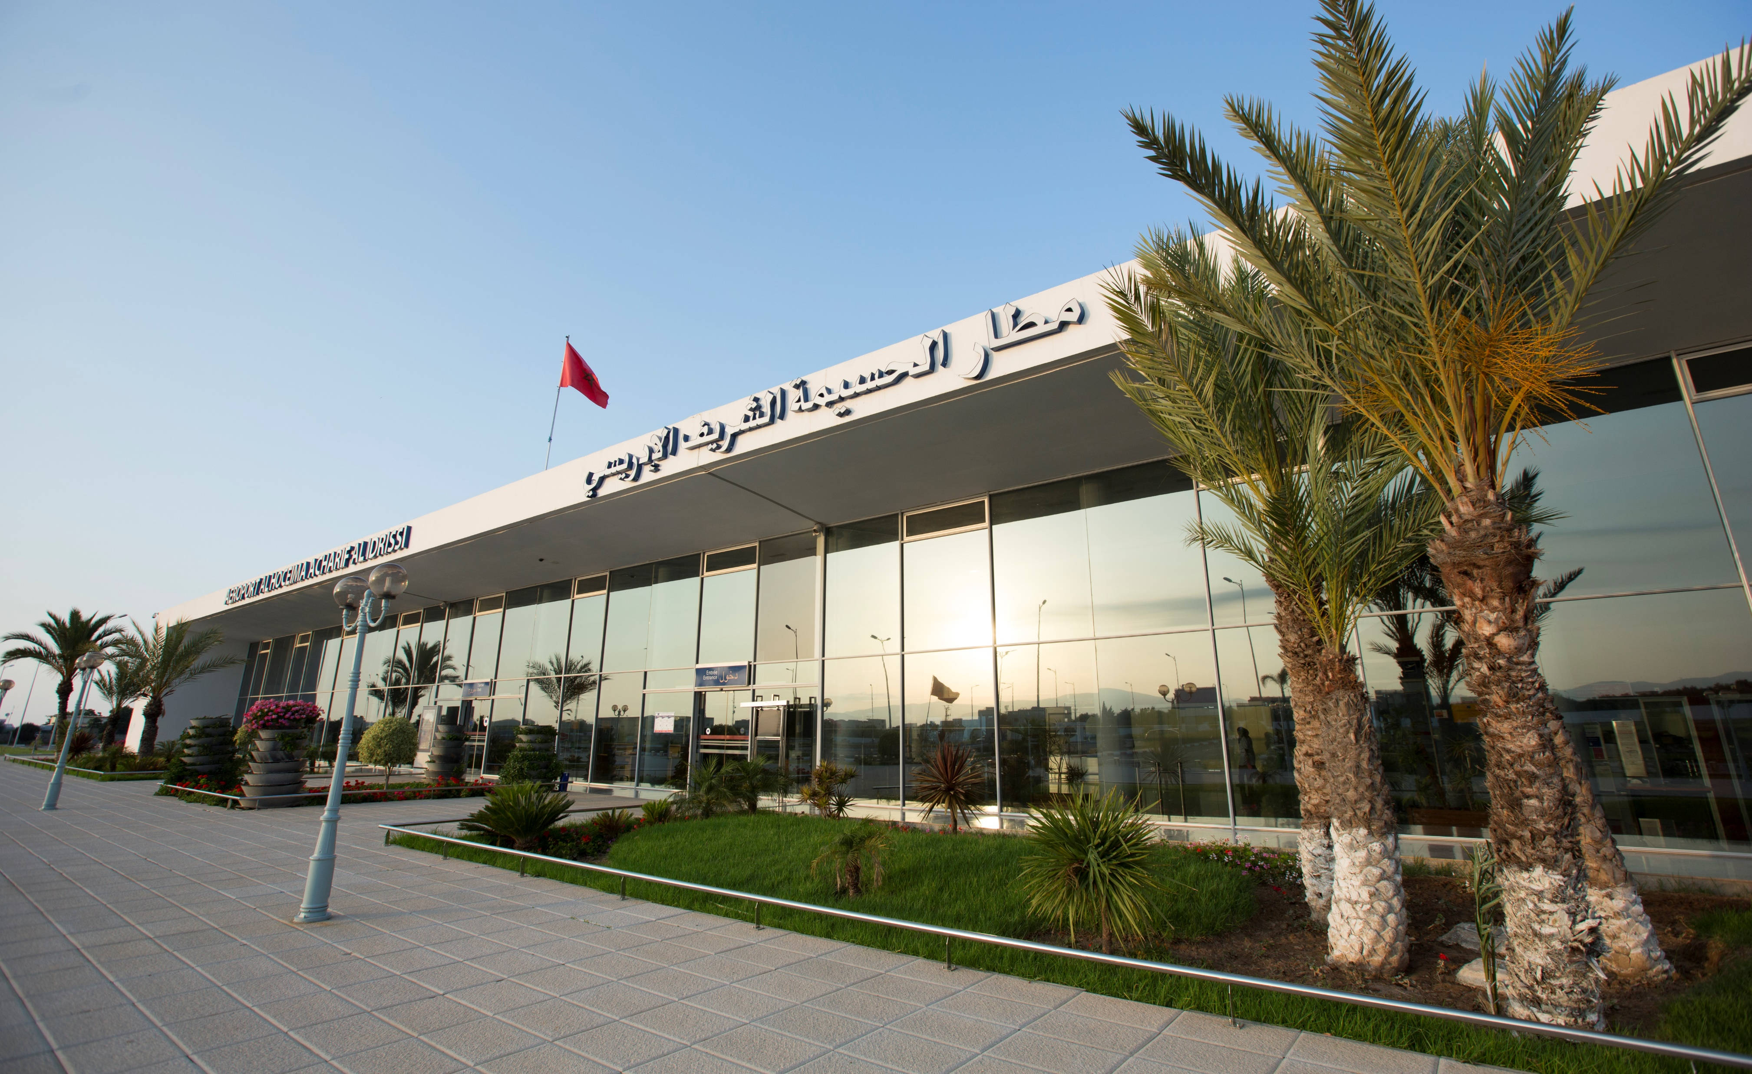
Présentation du Service Équipements Aérogare
Réalisé par :
M. EL AAMILI HAMZA

Slide 2
Plan
Mission et équipements assurer par équipe technique
Procédures et Enregistrements (voir site Web)
Points Forts du Service
Points Faibles du Service
Aspects à Améliorer
Difficulté Rencontrées
Menaces et Problèmes Potentiels
Propositions d’Amélioration
Conclusion

Slide 3
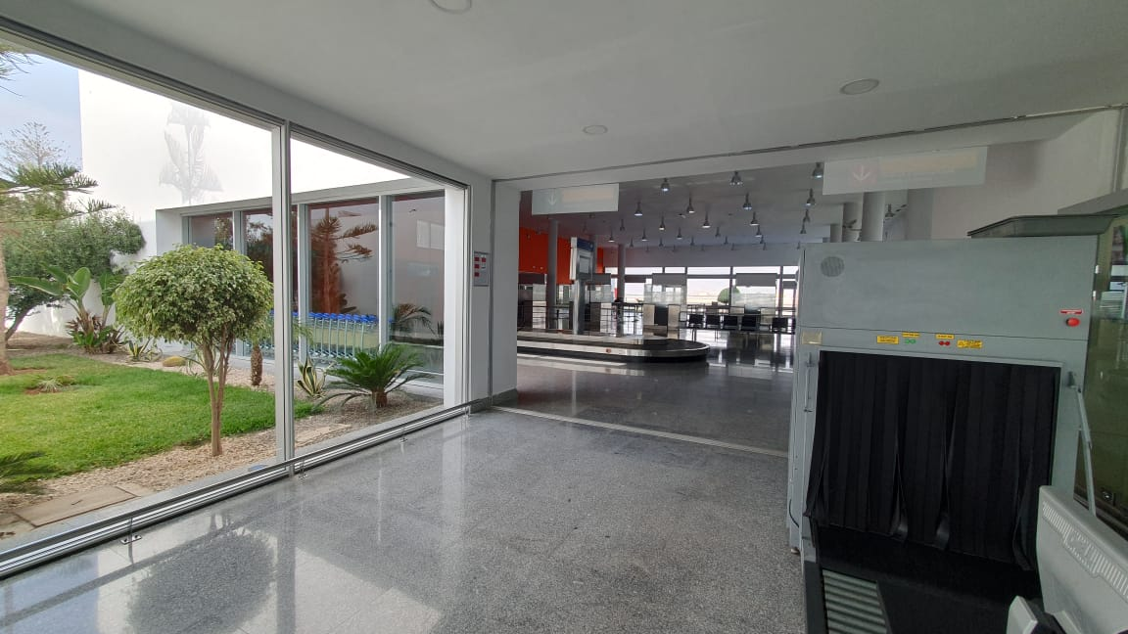
Mission et équipements assurer par les électromécaniciens
Sûreté :
Tests quotidiens et maintenance préventive des (Rx,portiques,ETD et LEDS).
Électromécanique :
Réparation et diagnostic des pannes du STB,Portes Automatique.
Electronique:
Maintenance de système de detection d’incendie et système de sonorisation
Electrothermie:
Maintenance des (split système,GEG.PAC…)
Informatique :
Intervention sur le système de téléafichage,réseaux lan…

Slide 4
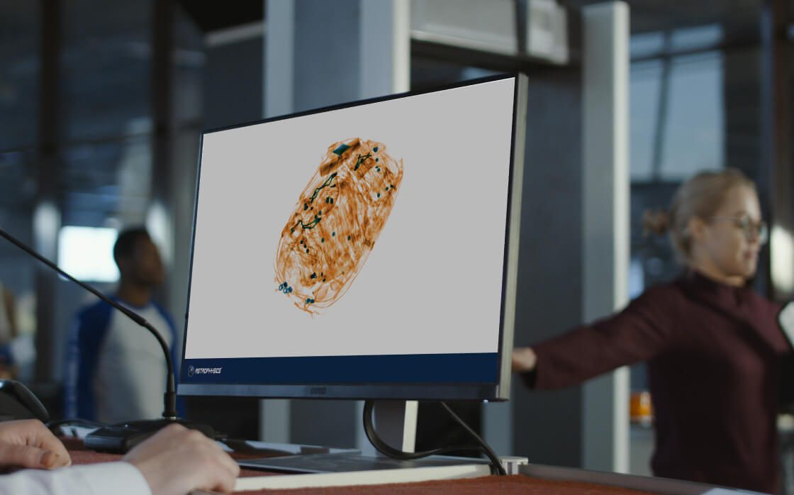
Scanner Rayon X
FAMILLE | équipements | EMPLACEMENT | Date de mise en service | Etat
RX bagage de soute | ASTROPHYSICS XIS-100XD | Porte d’entrée aérogare | 2009 | OPERATIONNEL EN MODE DÉGRADÉ
RX bagage de soute | ASTROPHYSICS XIS-100XD | Ancien Terminal | 2009 | OPERATIONNEL EN MODE DÉGRADÉ
RX bagage de soute | ASTROPHYSICS XIS-100XD | STB DEPART/T2 | 2009 | Hors service(Stockés)
RX bagage de soute | ASTROPHYSICS XIS-100XDX | Sortie arrivée | 2017 | OPÉRATIONNEL
RX bagage a main | ASTROPHYSICS XIS-6040 | PIF Salle EMB | 2017 | OPÉRATIONNEL
RX bagage a main | ASTROPHYSICS XIS-6545 | Guérite PARIF I | 2009 | OPERATIONNEL EN MODE DÉGRADÉ
RX bagage a main | ASTROPHYSICS XIS-6546 | PIF Salle EMB | 2009 | OPERATIONNEL EN MODE DÉGRADÉ
RX bagage a main | NUCTECH CX6040BI | Guérite PARIF II | 2019 | OPÉRATIONNEL

Slide 5
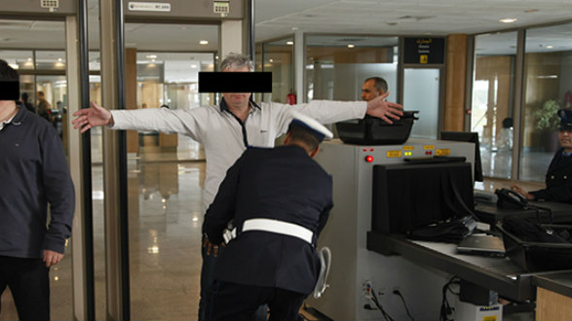
PORTIQUES MAGNÉTIQUES
FAMILLE | équipements | EMPLACEMENT | Date de mise en service | Etat
PORTIQUES MAGNÉTIQUES | CEIA HI-PE Plus | Porte d’entrée aérogare | 2016 | OPÉRATIONNEL
PORTIQUES MAGNÉTIQUES | CEIA HI-PE Plus | PIF Salle EMB | 2016 | OPÉRATIONNEL
PORTIQUES MAGNÉTIQUES | CEIA HI-PE Plus | Guérite PARIF I | 2016 | OPÉRATIONNEL
PORTIQUES MAGNÉTIQUES | CEIA PMD2 Plus | Guérite PARIF II | 2009 | OPERATIONNEL EN MODE DÉGRADÉ

Slide 6
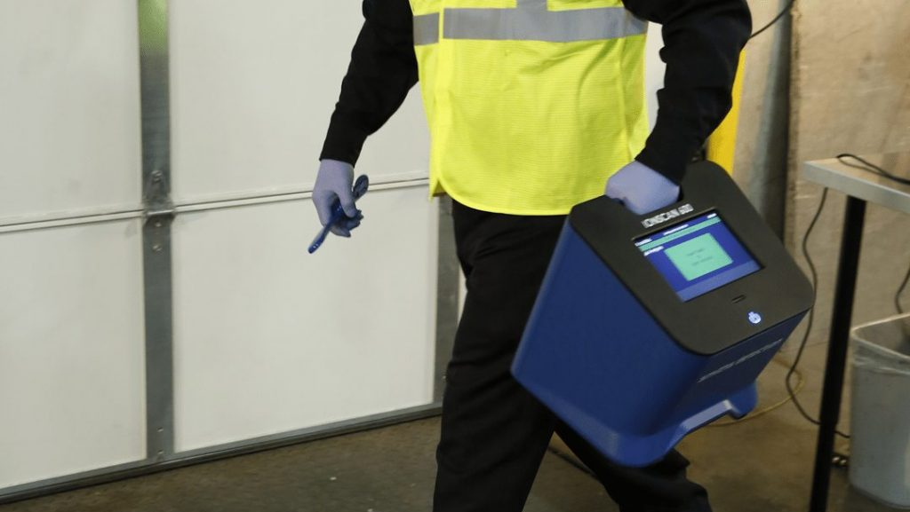
DÉTECTEUR DES TRACES EXPLOSIFS
FAMILLE | équipements | EMPLACEMENT | Date de mise en service | Etat
DÉTECTEUR DES TRACES EXPLOSIFS | IONSCAN 600 | PIF Salle EMB | 2019 | OPÉRATIONNEL
DÉTECTEUR DES TRACES EXPLOSIFS | IONSCAN 600 | PIF Salle EMB | 2019 | OPÉRATIONNEL
DÉTECTEUR DES TRACES EXPLOSIFS LIQUIDE | NUCTECH LS1516BA | PIF Salle EMB | 2016 | OPÉRATIONNEL

Slide 7
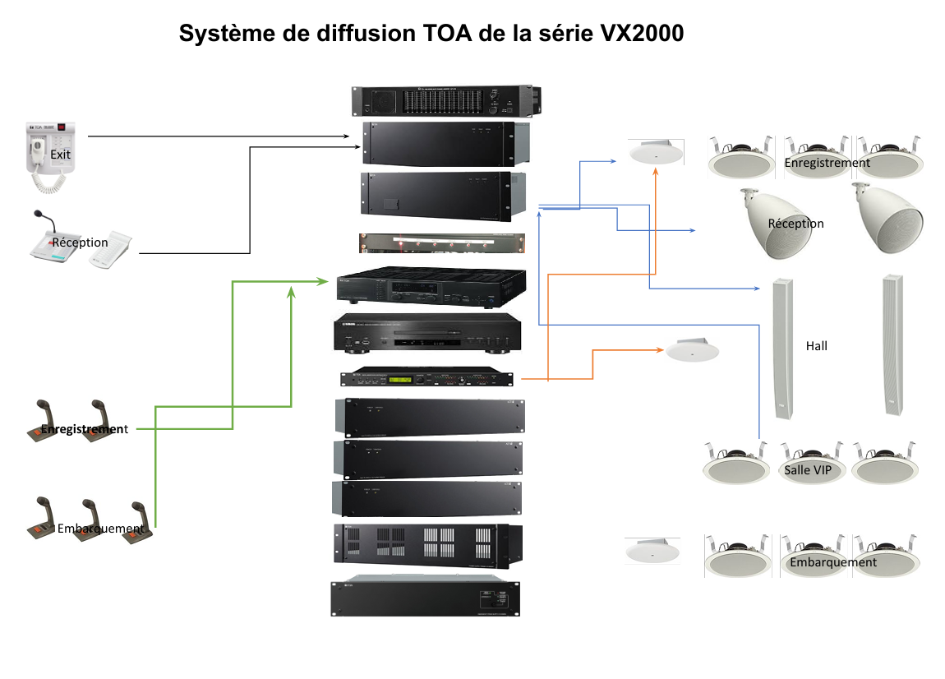
Systeme de Sonorisation
équipement | Date de mise en service | Etat
Amplificateur VP-2241 *3 | 2009 | OPÉRATIONNEL
Alimentation frame | 2009 | OPÉRATIONNEL
Alimentation d'urgence VX-2000DS | 2009 | OPÉRATIONNEL
Contrôleur de bruit DP-L2 *2 | 2009 | OPÉRATIONNEL
Ordinateur | 2009 | OPÉRATIONNEL
Afficheur de défaut | 2009 | OPÉRATIONNEL
Matrice numérique M-9000 | 2009 | OPÉRATIONNEL
Manager système VX-2000 | 2009 | OPÉRATIONNEL
Surveillance frame VX-2000SF | 2009 | OPÉRATIONNEL
Moniteur multichannel MP-1216 | 2009 | OPÉRATIONNEL
MICROS*5 | 2009 | OPÉRATIONNEL
Lecteur CD | 2009 | OPÉRATIONNEL

Slide 8
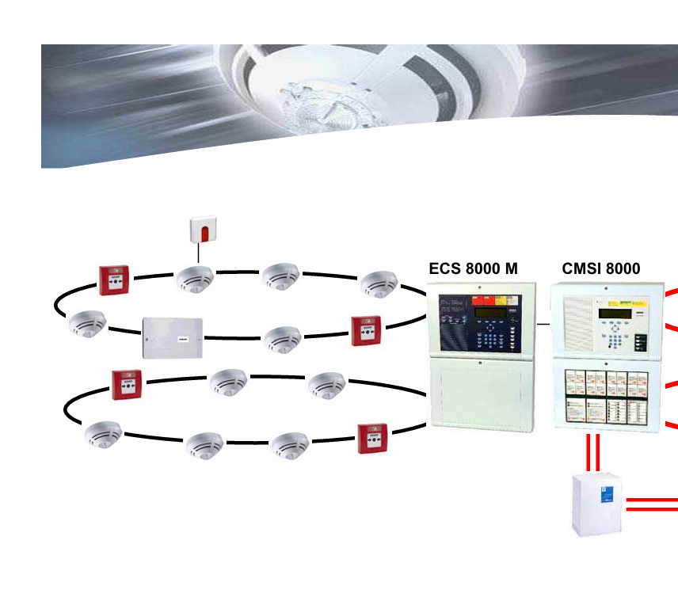
Systeme de Détection incendie
équipement | Date de mise en service | Etat
ESSER (IQ8 CONTROL µ ) | 2009 | OPÉRATIONNEL
ESSER (CMSI8000 ) | 2009 | OPÉRATIONNEL
REPLCD3100 | 2009 | OPÉRATIONNEL
Détecteurs Optique*67 | 2009 | OPÉRATIONNEL
Détecteurs linaire*6 | 2009 | OPÉRATIONNEL
Brises Glaces*8 | 2009 | OPÉRATIONNEL

Slide 9
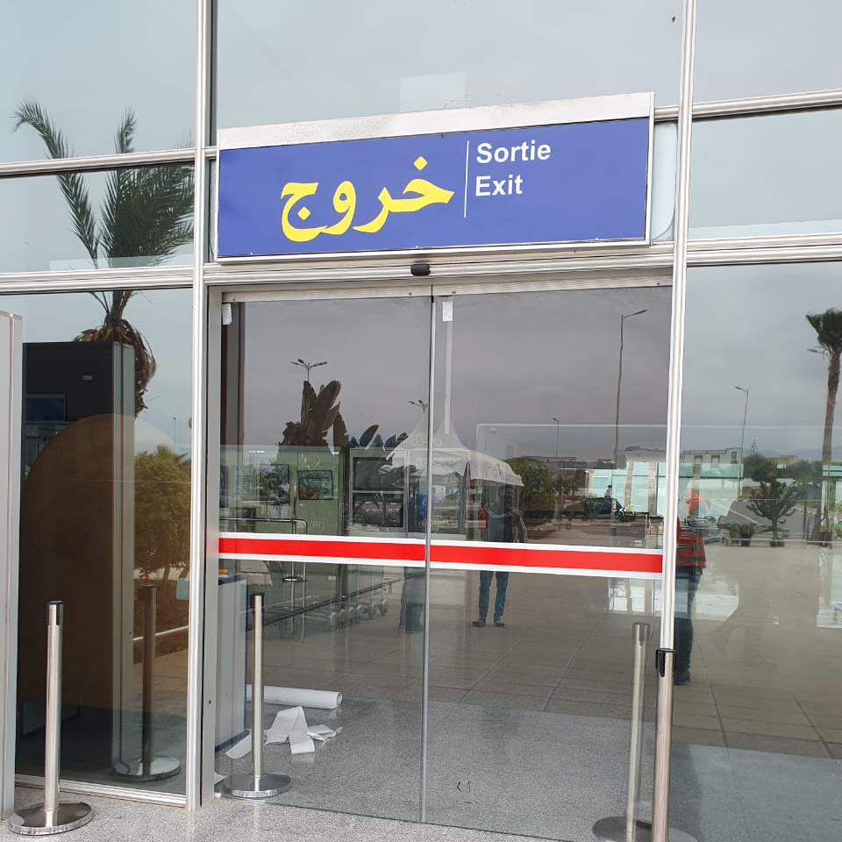
Portes automatique
équipement | EMPLACEMENT | Date de mise en service | Etat
MANUSA | ENTREE TERMINALE 02 | 2010 | OPÉRATIONNEL
MANUSA | SORTIE TERMINALE 02 | 2010 | OPÉRATIONNEL
MANUSA | ENTREE/SORTIE Administration | 2010 | OPÉRATIONNEL
RECORD | Bâtiment d'accueil officiel | 2018 | OPÉRATIONNEL
RECORD | Bâtiment d'accueil officiel | 2018 | OPÉRATIONNEL

Slide 10
Système de Traitement des Bagages
FAMILLE | équipement | EMPLACEMENT | Date de mise en service | Etat
Système de Traitement des Bagages | BASCULE FEMA Type B200 | Comptoir d'enregistrement | 2009 | OPÉRATIONNEL
Système de Traitement des Bagages | BASCULE FEMA Type B200 | Comptoir d'enregistrement | 2009 | OPÉRATIONNEL
Système de Traitement des Bagages | BASCULE FEMA Type B200 | Comptoir d'enregistrement | 2009 | OPÉRATIONNEL
Système de Traitement des Bagages | BASCULE FEMA Type B200 | Comptoir d'enregistrement | 2009 | OPÉRATIONNEL
Système de Traitement des Bagages | BASCULE FEMA Type B200 | Comptoir d'enregistrement | 2009 | OPÉRATIONNEL
Système de Traitement des Bagages | Collecteur 9 m | DEPART | 2009 | OPÉRATIONNEL
Système de Traitement des Bagages | Convoyeur d’acheminement 3.70 m | DEPART | 2009 | OPÉRATIONNEL
Système de Traitement des Bagages | Convoyeur d’acheminement 2.5 m | DEPART | 2009 | OPÉRATIONNEL
Système de Traitement des Bagages | Convoyeur en amant RX 1.20m | DEPART | 2009 | OPÉRATIONNEL
Système de Traitement des Bagages | Rideaux à larnières | DEPART | 2009 | OPÉRATIONNEL
Système de Traitement des Bagages | Volets anti-intrusion | DEPART | 2009 | OPÉRATIONNEL
Système de Traitement des Bagages | Coffret électrique | DEPART | 2009 | OPÉRATIONNEL
Système de Traitement des Bagages | Convoyeur collecteur 4m | ARRIVEE | 2009 | OPÉRATIONNEL
Système de Traitement des Bagages | Convoyeur d’injection 3m | ARRIVEE | 2009 | OPÉRATIONNEL
Système de Traitement des Bagages | Volets anti-intrusion | ARRIVEE | 2009 | OPÉRATIONNEL
Système de Traitement des Bagages | Coffret électrique | ARRIVEE | 2009 | OPÉRATIONNEL
Système de Traitement des Bagages | Carrousel 48 m | ARRIVEE | 2009 | OPÉRATIONNEL
Système de Traitement des Bagages | Rideaux à larnières | ARRIVEE | 2009 | OPÉRATIONNEL

Slide 11
Electrothermie
FAMILLE | équipement | CARACTÉRISTIQUE | Date de mise en service | Etat
CENTRAL DE TRAITEMENT D’AIR | TRANE CCTA | 15 kW 400 VAC | 2009 | DÉGRADÉ
CENTRAL DE TRAITEMENT D’AIR | TRANE CCTA | 15 kW 400 VAC | 2009 | DÉGRADÉ
CENTRAL DE TRAITEMENT D’AIR | TRANE CCTA | 15 kW 400 VAC | 2009 | DÉGRADÉ
CENTRAL DE TRAITEMENT D’AIR | TRANE CCTA | 15 kW 400 VAC | 2009 | DÉGRADÉ
CENTRAL DE TRAITEMENT D’AIR | TRANE CCTA | 7 kW 400 VAC | 2009 | DÉGRADÉ
GROUPES FRIGORIFIQUES D’EAU GLACÉE | TRANE | 85 kWR407C400 VAC | 2009 | OPÉRATIONNEL
GROUPES FRIGORIFIQUES D’EAU GLACÉE | TRANE | 85 kWR407C400 VAC | 2009 | OPÉRATIONNEL
POMPE À CHALEUR AIR-EAU | AERMEC | 152 kW |  | OPÉRATIONNEL
SYSTÈME DÉSENFUMAGE | CHAYSOL | 3,8 KW 400 VAC |  | OPÉRATIONNEL
SYSTÈME DÉSENFUMAGE | CHAYSOL | 3,8 KW 400 VAC |  | OPÉRATIONNEL
SYSTÈME DÉSENFUMAGE | CHAYSOL | 3,8 KW 400 VAC |  | OPÉRATIONNEL
SYSTÈME DÉSENFUMAGE | CHAYSOL | 3,8 KW 400 VAC |  | OPÉRATIONNEL
VENTILOCONVECTEUR | AERMEC | 2,4 kW |  | OPÉRATIONNEL
VENTILOCONVECTEUR | AERMEC | 3 kW |  | OPÉRATIONNEL
VENTILOCONVECTEUR | AERMEC | 3 kW |  | OPÉRATIONNEL
VENTILOCONVECTEUR | AERMEC | 3 kW |  | OPÉRATIONNEL
VENTILOCONVECTEUR | AERMEC | 3 kW |  | OPÉRATIONNEL
VENTILOCONVECTEUR | AERMEC | 3 kW |  | OPÉRATIONNEL
VENTILOCONVECTEUR | AERMEC | 3 kW |  | OPÉRATIONNEL
VENTILOCONVECTEUR | AERMEC | 3 kW |  | OPÉRATIONNEL
VENTILOCONVECTEUR | AERMEC | 4,4 kW |  | OPÉRATIONNEL
VENTILOCONVECTEUR | AERMEC | 4,4 kW |  | OPÉRATIONNEL
VENTILOCONVECTEUR | AERMEC | 4,4 kW |  | OPÉRATIONNEL
VENTILOCONVECTEUR | AERMEC | 4,4 kW |  | OPÉRATIONNEL
VENTILOCONVECTEUR | AERMEC | 4,4 kW |  | OPÉRATIONNEL
VENTILOCONVECTEUR | AERMEC | 4,4 kW |  | OPÉRATIONNEL
VENTILOCONVECTEUR | AERMEC | 4,4 kW |  | OPÉRATIONNEL
VENTILOCONVECTEUR | AERMEC | 4,4 kW |  | OPÉRATIONNEL
VENTILOCONVECTEUR | AERMEC | 4,4 kW |  | OPÉRATIONNEL
VENTILOCONVECTEUR | AERMEC | 4,4 kW |  | OPÉRATIONNEL
VENTILOCONVECTEUR | AERMEC | 4,4 kW |  | OPÉRATIONNEL
VENTILOCONVECTEUR | AERMEC | 4,4 kW |  | OPÉRATIONNEL
VENTILOCONVECTEUR | AERMEC | 4,4 kW |  | OPÉRATIONNEL
VENTILOCONVECTEUR | AERMEC | 4,4 kW |  | OPÉRATIONNEL
VENTILOCONVECTEUR | AERMEC | 4,4 kW |  | OPÉRATIONNEL
VENTILOCONVECTEUR | AERMEC | 4,4 kW |  | OPÉRATIONNEL
SYSTÈME DE DÉBIT DE RÉFREGIRENT VARIABLE (VRV) | CARRIER | 37,5 kWR410380/415 VAC |  | OPÉRATIONNEL
POMPE À CHALEUR AIR-EAU | AERMEC | 152 kW |  | OPÉRATIONNEL

Slide 12
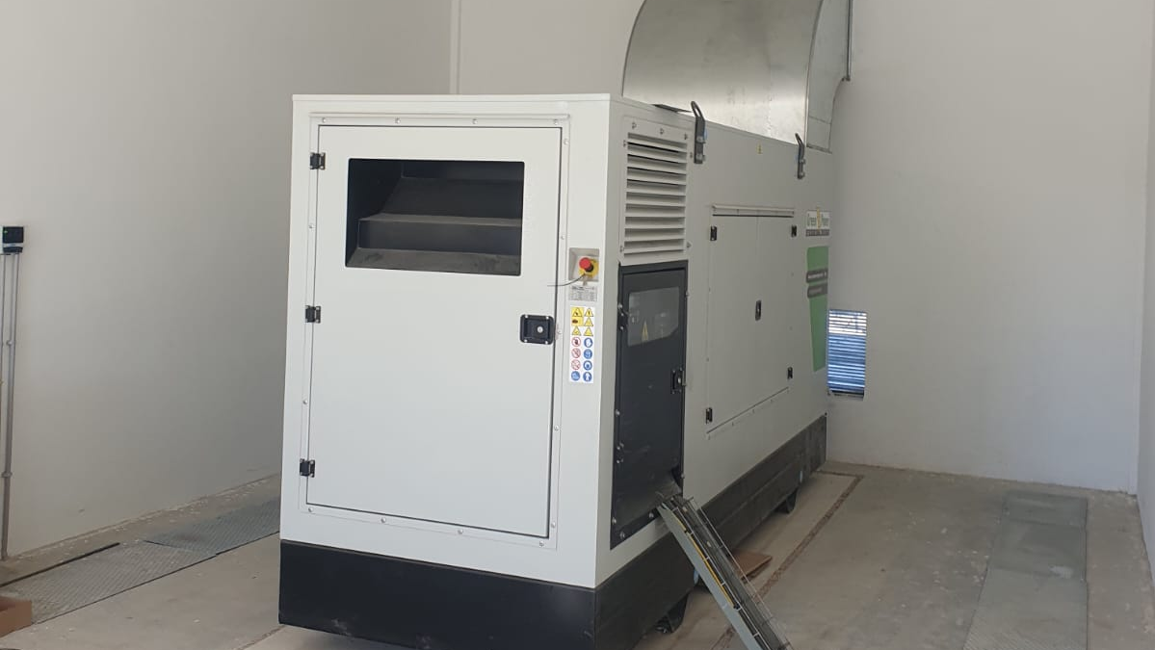
Missions des électriciens
Les électriciens jouent un rôle essentiel dans la maintenance et le bon fonctionnement des équipements électriques critiques pour garantir la sécurité et l’efficacité des opérations aéroportuaires. Leurs missions incluent
Maintenance préventive et corrective des équipements électriques pour éviter les pannes et assurer la continuité du service.
Surveillance et contrôle des installations électriques afin de détecter rapidement tout dysfonctionnement.
Gestion de la consommation d’énergie et optimisation de l’utilisation des équipements pour réduire les coûts et augmenter l’efficacité.
Assurer la conformité des installations électriques aux normes de sécurité et aux réglementations en vigueur.
Interventions d’urgence en cas de panne ou de dysfonctionnement pour minimiser les interruptions de service.

Slide 13
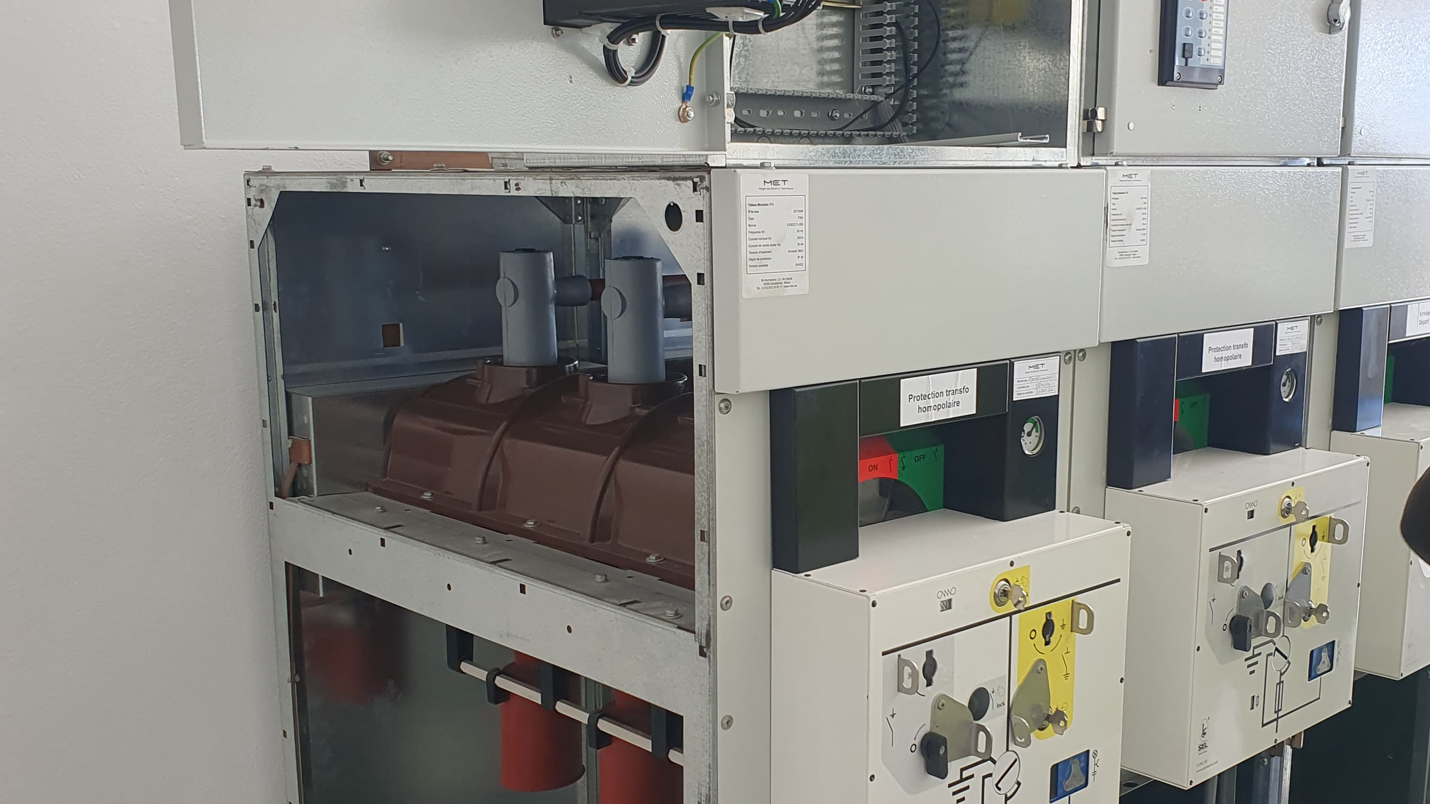
Équipements pris en charge par les électriciens
Onduleurs (UPS)
Les onduleurs fournissent une alimentation de secours pour protéger les équipements sensibles contre les coupures de courant. Les électriciens s’assurent que les batteries sont en bon état et effectuent des tests réguliers pour garantir leur fiabilité.
Groupes électrogènes
Les groupes électrogènes fournissent une source d’énergie alternative en cas de coupure du réseau principal. Les électriciens effectuent des vérifications périodiques, des tests de démarrage, et de la maintenance pour garantir leur bon fonctionnement en situation d’urgence.
Postes HTA/BT
(Haute Tension/ Basse Tension)Ces postes assurent la distribution d’électricité en transformant la haute tension en basse tension pour alimenter les installations de l’aéroport. Les électriciens vérifient les transformateurs, les disjoncteurs, et effectuent la maintenance de routine pour assurer une distribution stable de l’énergie.
Éclairage
L’éclairage des pistes, des taxiways, des parkings, et des bâtiments est crucial pour les opérations aéroportuaires, surtout la nuit ou par mauvais temps. Les électriciens effectuent l’entretien des systèmes d’éclairage, remplaçant les ampoules et vérifiant le câblage pour garantir une visibilité optimale
Balisage
Le balisage lumineux guide les avions pendant les phases de décollage, d’atterrissage et de roulage au sol. Les électriciens maintiennent et contrôlent le système de balisage, s’assurant de la fiabilité des feux de signalisation et des feux de seuil de piste.

Slide 14
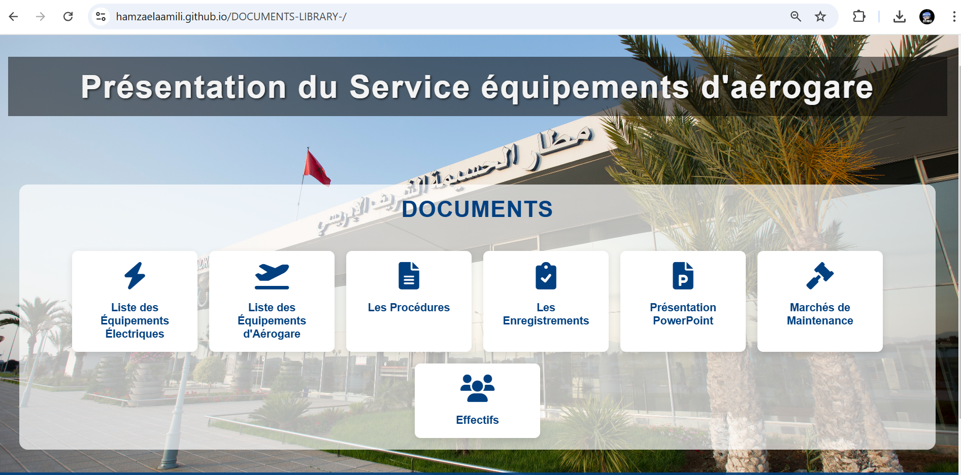
Pour consulter la liste des équipements, les procedures et engistrements veuillez accéder au site web suivant : https://hamzaelaamili.github.io/DOCUMENTS-LIBRARY-/"

Slide 15

Points Forts du Service
Personnel Polyvalent et Qualifié :
Une équipe de techniciens électromécaniques polyvalents, capables de gérer aussi bien les équipements de l’aérogare que les équipements électriques. Cette polyvalence permet une flexibilité et une réactivité accrues.
Maintenance Préventive et Réactive :
Programme de maintenance préventive solide permettant de réduire les pannes et prolonger la durée de vie des équipements.
Interventions rapides et efficaces grâce à la polyvalence des techniciens et à leur expertise.
Adaptation aux Normes de Sécurité et aux Exigences Aéroportuaires :
Conformité rigoureuse aux normes de sécurité pour les équipements électriques et d’aérogare, garantissant un environnement sécurisé et fiable pour les opérations aéroportuaires.
Équipements Modernes et Performants :
Mise en place d’équipements modernes, permettant une meilleure performance et répondant aux exigences des opérations aéroportuaires.

Slide 16

Points Faibles du Service
Ressources Humaines Limitées :
Bien que l’équipe soit polyvalente, le nombre limité de techniciens peut parfois entraîner une surcharge de travail, ralentissant certaines interventions.
Dépendance aux Compétences Polyvalentes :
La polyvalence des techniciens est un atout, mais peut aussi rendre les missions plus complexes lorsque des connaissances très spécialisées sont nécessaires dans un domaine spécifique.

Slide 17

Aspects à Améliorer
Renforcement des Effectifs :
Ajouter du personnel dans des domaines spécifiques pour alléger la charge de travail et améliorer l'efficacité.
Amélioration des Outils de Maintenance :
Renforcer la disponibilité et l’accès aux outils et équipements nécessaires à une maintenance plus rapide et plus spécialisée.

Slide 18

Difficultés Rencontrées
Gestion de la Charge de Travail :
Avec des techniciens polyvalents, la gestion de la charge de travail peut devenir difficile lors de pics d’activité ou de défaillances majeures dans les systèmes.
Disponibilité des Pièces de rechanges :
Des délais d’attente peuvent se présenter si les pièces de rechange pour certains équipements sont manquantes.

Slide 19

Menaces et Problèmes Potentiels
Pannes Imprévues sur des Équipements Complexes :
Des pannes imprévues sur des équipements techniques complexes pourraient nécessiter des interventions urgentes et spécialisées, mettant à l’épreuve la polyvalence des techniciens.
Risques liés aux Conditions Climatiques :
Les intempéries, comme les orages ou les fortes chaleurs, peuvent affecter la stabilité des installations électriques et aéroportuaires.

Slide 20

Propositions d’Amélioration
Renforcer l’Équipe avec des Spécialistes
Bien que la polyvalence soit un atout, il peut être bénéfique d’ajouter des spécialistes dans des domaines clés pour permettre des interventions plus ciblées et réduire les délais de maintenance.
Modernisation des Équipements et Processus :
nvestir dans des équipements plus modernes et des systèmes de gestion de maintenance assistée par ordinateur (GMAO) pour optimiser le suivi des équipements et la planification des interventions..(projet en cours par PEA)
Constitution d’un Stock de Pièces Critiques :
Mettre en place un stock de pièces détachées essentielles afin de réduire les délais de réparation et d’éviter les interruptions prolongées.
Formation Continue et Spécialisée :
Développer un programme de formation continue, non seulement pour les compétences polyvalentes mais aussi pour des spécialisations techniques plus pointues, afin de rester à la pointe des technologies.

Slide 21

le service des équipements d’aérogare, avec ses équipes polyvalentes de techniciens et d’électriciens, assure le bon fonctionnement et la sécurité des installations critiques. Bien que le service soit performant, des améliorations sont nécessaires, notamment en termes de renforcement des effectifs, de gestion des ressources et de modernisation des équipements. En mettant en place des solutions telles que l’augmentation du personnel spécialisé et l’optimisation de la gestion des pièces détachées, le service pourra mieux répondre aux défis futurs et maintenir une performance optimale.

